Slide 1
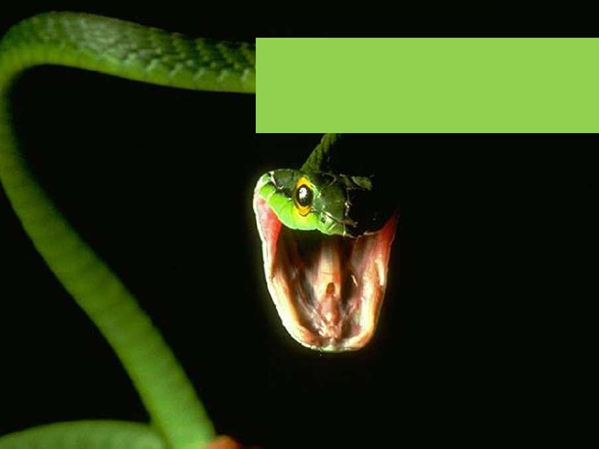
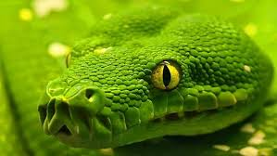
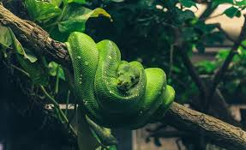
ZMIJE
Kukas Bojana, prof. defektolog

Slide 7
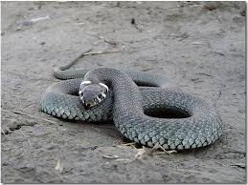
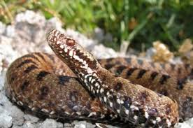
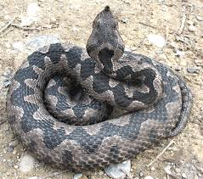
NEOTROVNE I OTROVNE ZMIJE
NEOTROVNA ZMIJA ZOVE SE BJELOUŠKA.
OTROVNE ZMIJE SU POSKOK I RIĐOVKA.

